Slide 1
واجبات وحدة مهارات إعادة التدوير
الدرس الاول

Slide 2
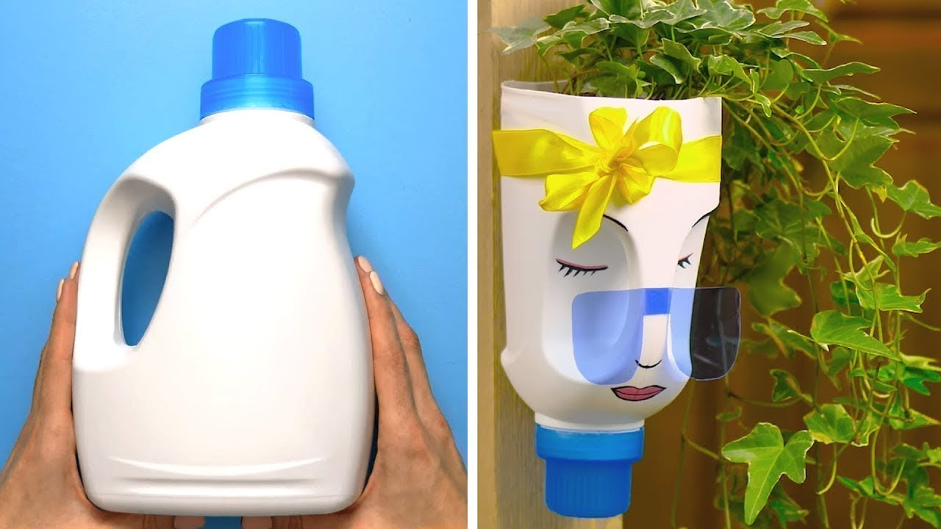
الدرس الأول يميز أنواع البلاستيك التي سيعود تدويرها والمنتجات التي يمكن ان ينتجها بعد إعادة تدويرها
واجب منزلي /يجب على الطالب إختيار نوع من أنواع البلاستيك وإعادة تدويرها الى منتج

